Slide 1
Listas y Arreglos

Slide 2

Listas en Python son objetos tipo colección, que permiten almacenar cualquier tipo de dato y acceder a cada posición utilizando un índice.
Las listas usan corchetes ( [ ] ) para encerrar a sus elementos, y comas (,) para separarlos.

Slide 3
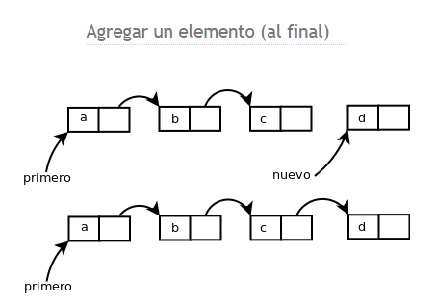

Slide 4
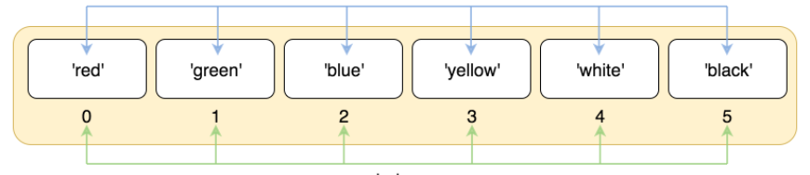
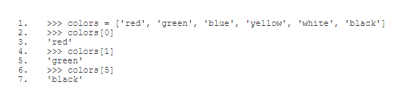
Índices en Python

Slide 5
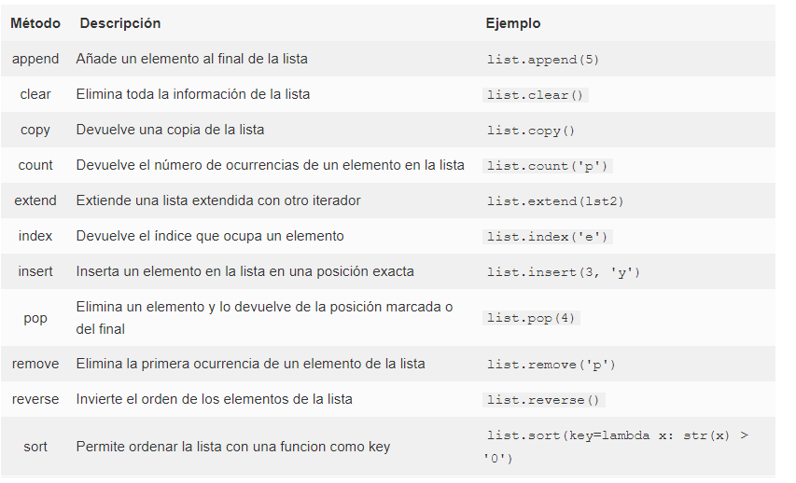
Métodos de las Listas

Slide 6

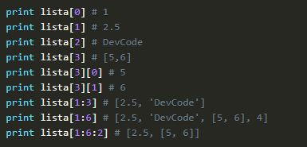
Una lista es una estructura de datos y un tipo de dato en python con características especiales. Lo especial de las listas en Python es que nos permiten almacenar cualquier tipo de valor como enteros, cadenas y hasta otras funciones; por ejemplo:

Slide 7
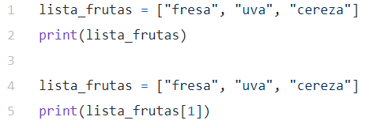

Slide 8
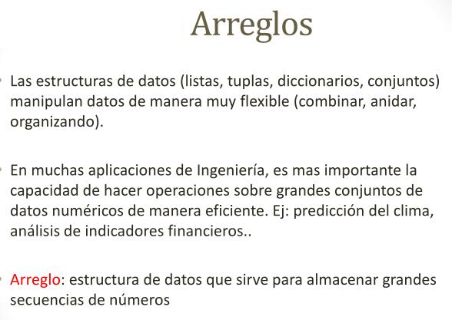

Slide 9
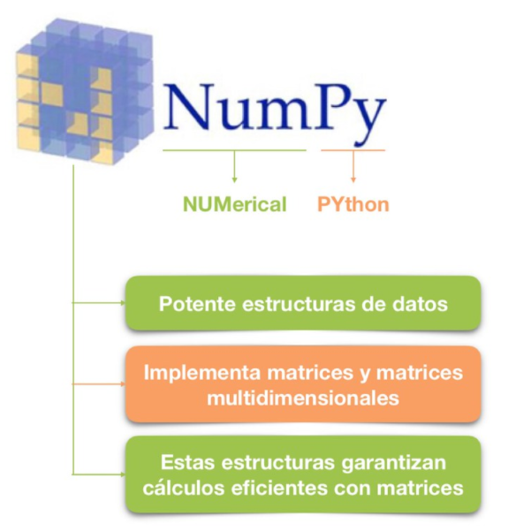
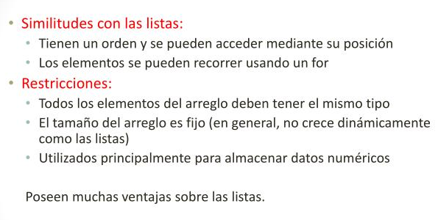

Slide 10
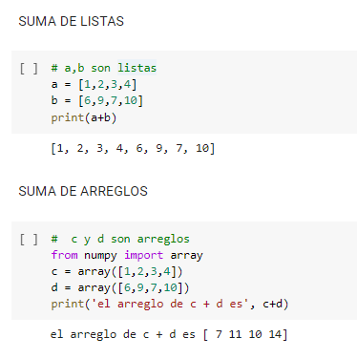
Suma de Arreglos y Listas

Slide 11
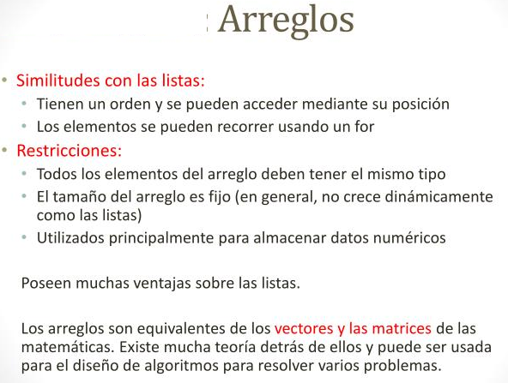

Slide 12
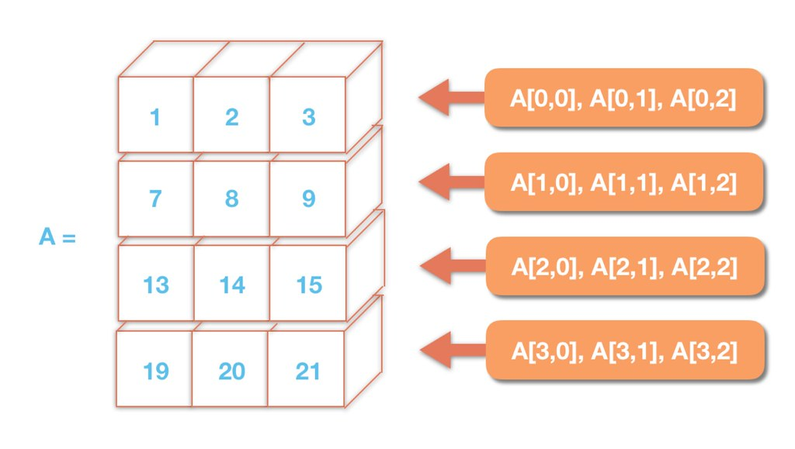

Slide 13
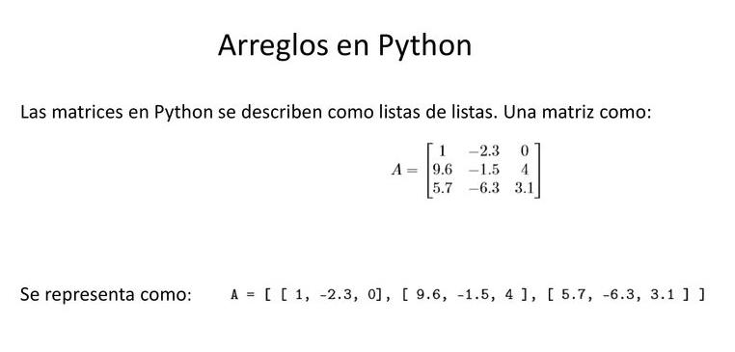

Slide 14
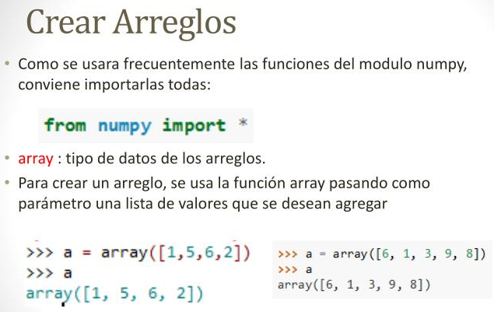
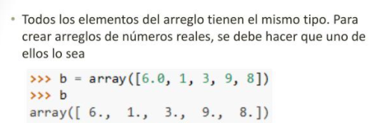

Slide 15
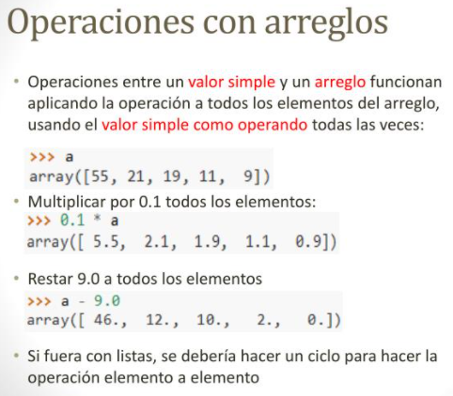

Slide 16
